Slide 1
23.6 – A energia interna de um gás ideal
Gás ideal monoatômico (exemplos: He, Ne, Ar,…)
Energia interna = apenas energia cinética de translação
Por molécula:
Energia interna de um gás de N moléculas:
Energia interna de um gás ideal monoatômico (depende apenas da temperatura)
Gases diatômicos e poliatômicos: moléculas podem armazenar energia de outras formas (vibrações e rotações)

Slide 2
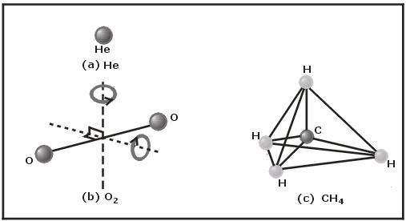
Teorema da Equipartição da Energia (Maxwell):
Uma molécula tem f graus de liberdade (modos independentes de armazenar energia). Cada grau de liberdade contribui com kT/2 por molécula (ou RT/2 por mol) para a energia interna
Gás de moléculas monoatômicas
3 graus de liberdade de translação (x,y,z): f=3
Gás de moléculas diatômicas
3 graus de liberdade de translação (x,y,z)
2 graus de liberdade de rotação (em torno de x e y): f=5

Slide 3
Gás de moléculas poliatômicas
3 graus de liberdade de translação (x,y,z)
3 graus de liberdade de rotação (em torno de x, y e z): f=6
Variações de energia interna de um gás ideal:

Slide 4


23.7 – Capacidades térmicas de um gás ideal
Capacidade térmica molar a volume constante:
V = constante
f
T+ΔT
Q
i
T
Capacidade térmica molar a volume constante
Pela 1a. Lei:
Volume constante:

Slide 5
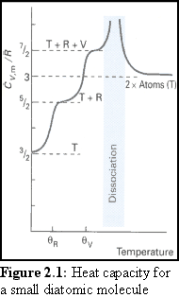
Gás monoatômico:
Gás diatômico:
Gás poliatômico:
Comparação com experimento:
A temperaturas baixas, apenas as translações parecem “ativas”
A temperaturas intermediárias, as translações e rotações estão ativas
Nossa predição teórica
A temperaturas muito altas os graus de liberdade de vibração são ativados
Motivo: Física quântica. É preciso energia finita para ativar rotações e vibrações (níveis quantizados)

Slide 6
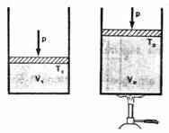
Capacidade térmica molar a pressão constante:
i
f
T+ΔT
T
V
V+ΔV
Q
Capacidade térmica molar a pressão constante
Pela 1a. Lei:
(depende apenas da diferença de temperaturas)

Slide 7
Gás ideal:
(pressão constante)
Gás monoatômico:
Gás diatômico:
Gás poliatômico:

Slide 8
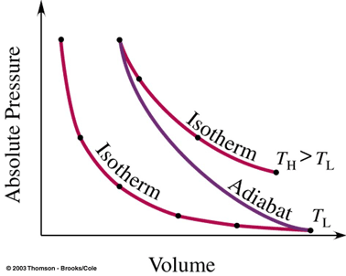
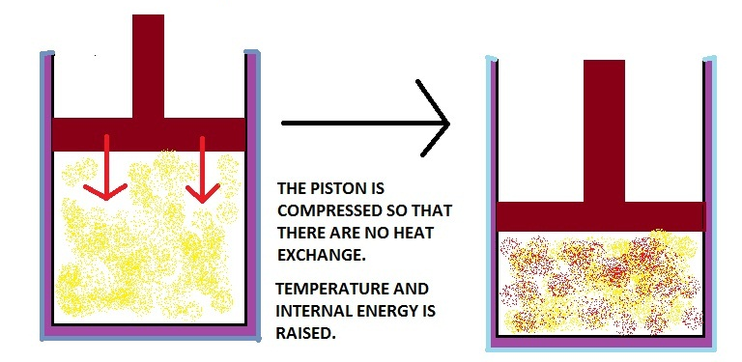
23.8 – Aplicações da 1a. Lei da Termodinâmica
Processos adiabáticos:
recipiente com paredes adiabáticas
1a. Lei (processo infinitesimal):
Processo adiabático:

Slide 9
Gás ideal:
Lembrando que:
Definimos:
Integrando:
(processo adiabático)

Slide 10
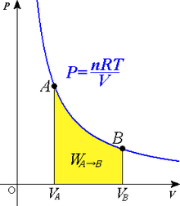
Gás monoatômico:
Gás diatômico:
Gás poliatômico:
Processos isotérmicos:
Pela 1a. Lei:
Como a energia interna depende apenas da temperatura, que não varia:
Calor não causa aumento da temperatura, mas sim realização de trabalho!

Slide 11
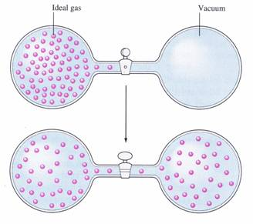
Expansão livre:
(paredes adiabáticas)
(expansão livre)
Então:
Como a energia interna depende apenas da temperatura:
O estado final do sistema encontra-se ao longo da mesma isoterma, mas por não ser um processo reversível, não pode ser traçado no diagama p-V. Ao contrário do processo isotérmico, não há transferência de calor ou realização de trabalho!
Expansão livre
Processo isotérmico

Slide 12
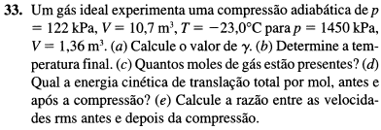


Slide 13
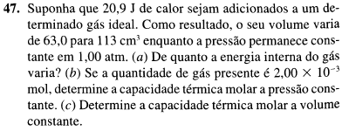

Slide 14

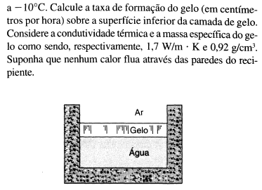

Slide 15
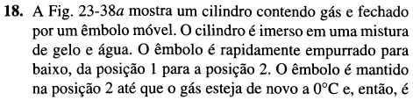
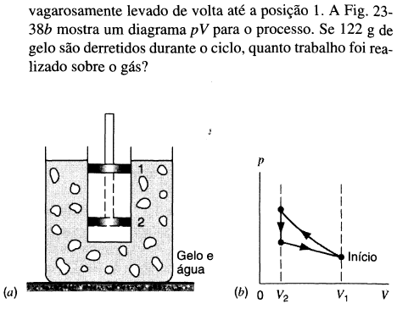

Slide 16
